Slide 1
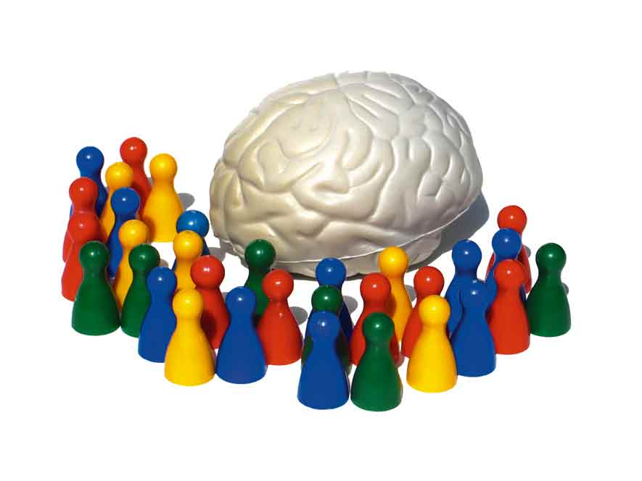
التعلم
أهميته ، مفهومه ، شروطه
مقرر علم النفس التربوي
يوم الثلاثاء
23/ 08/ 1434هـ

Slide 2
التعلم
أهمية التعلم في حياة الإنسان
تعريف التعلم
شروط التعلم الجيد

Slide 3
التعلم
يتوقع من المشارك خلال هذه الجلسة أن :
1- يبين مدى أهمية التعلم في حياة الإنسان.
2- يعرف مفهوم التعلم.
3-يميز شروط التعلم الجيد.
4-عرف النضج.
5-يعرف الدافعية.
6-يقارن بين الممارسة والتكرار

Slide 4
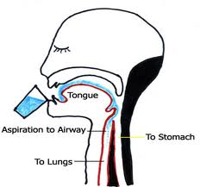
أهمية التعلم في حياة الإنسان
الطفل يولد مزودا ببعض الأفعال الفطرية، مثل :
البلع
الرضاعة
البكاء
الإخراج

Slide 5
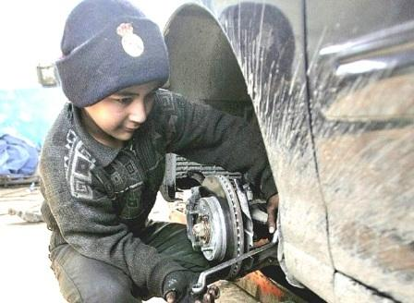
أهمية التعلم في حياة الإنسان
مع العمر يتعلم كثيرا من الحركات وأنواع السلوك البسيط والمركب:
اللغة.
العادات
الميول
الاتجاهات،
الفنون
الحِرف
والعلوم المختلفة

Slide 6
أهمية التعلم في حياة الإنسان
لا يتعلم فقط الأشياء الصحيحة أو المرغوب فيها، ولكنه قد يتعلم أيضا العادات السيئة التي يرفضها المجتمع.
فنحن نتعلم بعض الاتجاهات الانفعالات مثلما أننا نتعلم المعلومات والمهارات.

Slide 7
أهمية التعلم في حياة الإنسان
أن التعلم له خصائص متميزة تجعله يمارس دروا رئيسيا وفعالا في تشكيل سلوك الفرد و تكوين شخصيته

Slide 8
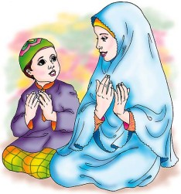
تعريف التعلم
والشيء الوحيد الذي من الممكن أن نستدل من خلاله على التعلم هو:
(السلوك).
يمكن تعريف التعلم بأنه :
" تغير شبه دائم في سلوك الفرد لا يلاحظ بشكل مباشر ينتج عن تفاعل الجانب الوراثي مع البيئة والتدريب"

Slide 9
شروط التعلم
النضج
الدافعية
الممارسة

Slide 10
شروط التعلم الجيد:
العلاقة بين النضج والممارسة والدافعية كمحاور أساسية في عملية التعلم:
ملاحظات
نتيجة التعلم
الممارسة
الدافعية
النضج
تحسن في درجة أداء الفرد لعمل معين ويتمثل في
قلة الأخطاء ،سرعة الاستجابة قلة الجهد المبذول
فعال
+
+
+
وجود نضج دون دافعية أو ممارسة
= الطريقة التقليدية في التعليم
غير فعال
-
-
+
لا توجد استثارة كافية لدى الفرد للقيام بأداء معين
= الطريقة التقليدية في التعليم
غير فعال
+
-
+
لم يصل الفرد لمرحلة النضج الكافي لكي يستفيد مما يوجد في
بيئته الخارجية من عوامل استثارة وحوافز وكذلك إمكانية الممارسة
غير فعال
+
+
-
البيئة الخارجية فقيرة بإمكانيات الممارسة الفعالة
غير فعال
-
+
+
كثيرا ما تكون الدوافع في هذا الحالة حوافز خارجية
أكثر منها دوافع داخل الفرد نفسه
غير فعال
-
+
-
الطريقة التقليدية في التعليم التي تهمل أساسا ما يسمى
بالفروق الفردية بين الأفراد
غير فعال
+
-
-
جميع العوامل المتعلقة بالفرد أو بيئته لا تشجع على التعلم
غير فعال
-
-
-

